Slide 1


Team3
전자의무기록관리시스템(EMR) - 프로세스 흐름도

Slide 2
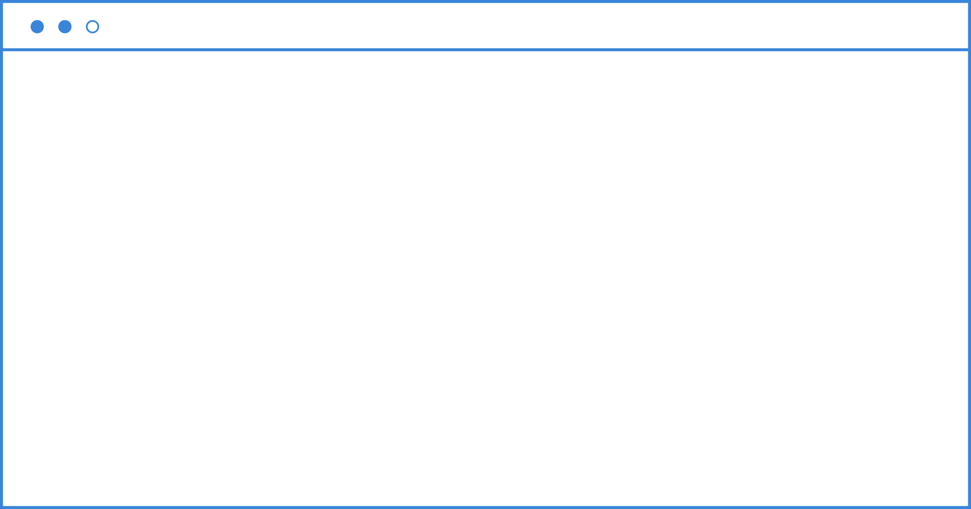
단위 프로세스 ID | RSP-USER-1 ~ 7 | 프로세스명 | 비밀번호 찾기
작성일자 | 2023.01.28 | 작성자 | 장예지
직원
1. 메인 페이지
3.이름 입력
2. 비밀번호 찾기
3. 사번 입력
5. 비밀번호 변경 완료
3.이메일 입력
이메일로 발송된 인증번호 입력

Slide 3
단위 프로세스 ID | RSP-USER-1 ~ 7 | 프로세스명 | 로그인
작성일자 | 2023.01.28 | 작성자 | 장예지
직원
1. 로그인
2. 사번 비밀번호
3. 로그인 완료

Slide 4
단위 프로세스 ID | RSP-USER-1 ~ 7 | 프로세스명 | 시스템 공지사항
작성일자 | 2023.01.28 | 작성자 | 장예지
관리자
3. 게시글 추가 선택
4. 양식에 맞게 작성
3. 게시글 추가 선택
5. 작성 완료
관리자
1. 메인화면
3. 수정할 글 선택 후
하단에 수정 선택
4. 양식에 맞게 수정
1. 메인화면
2. 공지사항 조회
2. 시스템 공지사항
5. 수정 완료
시스템 공지사항 조회 : 직원 모두
3. 삭제할 글 선택 후
하단에 삭제 선택
4. 삭제 화면 출력
5. 삭제 완료

Slide 5
단위 프로세스 ID | RSP-USER-1 ~ 7 | 프로세스명 | 공지사항 게시판
작성일자 | 2023.01.28 | 작성자 | 장예지
원무과 직원
3. 게시글 조회
4-1) 제목으로 게시글 검색가능
4-1) 출력
3. 게시글 조회
4. 게시글 출력
4-1) 제목으로 게시글 검색가능
3. 게시글 조회
양식과 맞지 않을 시 경고창 출력
3. 게시글 작성
4. 양식에 맞게 작성
3. 게시글 작성
3. 게시글 작성
5. 작성 완료
5. 작성 완료
1. 상단 메뉴
2. 익명게시판
선택
3. 게시글 수정
5. 양식에 맞게 수정
6. 수정 완료
3. 게시글 수정
4. 작성자와 수정자 일치 시 수정화면 출력
3. 게시글 수정
4. 작성자와 수정자 일치 시 수정화면 출력
공지사항 조회 : 관리자 外 모든 직원
3. 게시글 삭제
4. 작성자와 수 정자 일치 시 삭제화면 출력
5. 삭제 완료

Slide 6
단위 프로세스 ID | RSP-USER-1 ~ 7 | 프로세스명 | 환자관리
작성일자 | 2023.01.28 | 작성자 | 장예지
원무
3-1) 환자 이름으로 검색
3. 환자 조회
3-1) 출력
4. 환자 접수
3-1) 연락처로 검색
3. 신규 환자 등록
4. 양식에 맞게 작성
5. 작성 완료
1. 데스크 화면
1. 데스크 화면
2. 환자관리
3.개인정보동의서 출력
3. 제증명 출력
4. 제증명 종류 선택
5. 제증명 출력

Slide 7
단위 프로세스 ID | RSP-USER-1 ~ 7 | 프로세스명 | 진료실 배정
작성일자 | 2023.01.28 | 작성자 | 장예지
원무
1. 접수 버튼 클릭 후 대기환자 목록과 진료실 목록에 환자 등록
3. 대기환자 목록, 진료실 목록에서 환자 삭제
2. 진료 후 처방전 발급

Slide 8
단위 프로세스 ID | RSP-USER-1 ~ 7 | 프로세스명 | 비품관리
작성일자 | 2023.01.28 | 작성자 | 장예지
원무
4. 수정
2. 입주/발주 목록
3. 클릭 시 상세내용 출력
4. 삭제
1. 비품 관리
2. 입주/발주 입고장, 발고장 작성
2. 재고 현황

Slide 9
단위 프로세스 ID | RSP-USER-1 ~ 7 | 프로세스명 | 의사 화면
작성일자 | 2023.01.28 | 작성자 | 장예지
의사
5-1. 처방내역 출력
3. 대기자 목록
4. 환자 이름 더블 클릭
5. 환자정보 탭에 환자 상세정보 출력
5-1. 검사 목록 출력
3. 스케쥴 표시
1. 메인 화면
2. 의사 화면
3. 문서 작성
4. 문서 작성 버튼 출력
5. 버튼을 클릭하여 양식에 맞게 작성
6. 작성 완료

Slide 10
단위 프로세스 ID | RSP-USER-1 ~ 7 | 프로세스명 | 간호사 화면 - 수액실
작성일자 | 2023.01.28 | 작성자 | 장예지
간호사
3. 대기환자 조회
1. 메인 화면
2. 간호사 화면
3. 오더테이블 조회
4. 오더테이블 상세
5. 상태(접수,완료)변경 가능

Slide 11
단위 프로세스 ID | RSP-USER-1 ~ 7 | 프로세스명 | 임상검사실 화면
작성일자 | 2023.01.28 | 작성자 | 장예지
임상검사실
3. 대기환자 조회
1. 간호사 메인 화면
2. 임상검사
3. 오더테이블 조회
4. 오더테이블 상세
5. 상태(접수,완료)변경 가능
3. 환자 인적사항 바코드 조회
4. 환자 인적사항 바코드 출력

Slide 12
단위 프로세스 ID | RSP-USER-1 ~ 7 | 프로세스명 | 촬영실 현황 / 촬영기록
작성일자 | 2023.01.28 | 작성자 | 장예지
촬영실 현황/촬영기록
3. 대기환자 조회
1. 영상촬영사
메인 화면
2. 방사선사 화면
3. 오더테이블 조회
4. 오더테이블 상세
5. 상태(접수,완료)변경 가능
3. 검사 결과 조회
4. 검사 결과 전송

Slide 13
단위 프로세스 ID | RSP-USER-1 ~ 7 | 프로세스명 | 입/퇴원 관리
작성일자 | 2023.01.28 | 작성자 | 장예지
원무과
1. 메인화면
2. 입/퇴원 관리
3. 환자정보 조회
3-1. 환자정보 검색
4. 환자 상세 정보
5. 환자 입원
3. 병동 실황 확인
4. 병동 선택
3. 수납 완료시 퇴원

Slide 14
단위 프로세스 ID | RSP-USER-1 ~ 7 | 프로세스명 | 관리자 화면
작성일자 | 2023.01.28 | 작성자 | 장예지
관리자
4. 직원 등록
3. 직원계정관리
4. 직원 수정
4. 직원 삭제
1. 메인화면
2. 관리자 페이지
3. 로그 관리
4. 접속로그 관리
4. 진료데이터 백업
3. 시스템 공지사항
4. 매출정보 백업

